Slide 1




NUMELE PROGRAMULUI
Dezvoltarea jocurilor video
3. Construirea unui mediu tridimensional în Unity
© Pugaci Diana
pugaci.diana@gmail.com

Slide 2
Tema 3: Construirea unui mediu tridimensional în Unity Rezultatele învățării preconizate a fi atinse: RÎ5; RÎ6
Cunoștințe | Abilități | Responsabilitate și autonomie
Termeni cheie: scenă, obiecte 3D, lumină, cameră, material, shader, textură. Unități de conținut: Subteme: •Principii de navigare și manipulare în spațiul tridimensional. •Crearea și poziționarea obiectelor 3D primitive și importate. •Sisteme de iluminare: tipuri de surse de lumină și efectele lor asupra scenei. •Configurarea și utilizarea camerei pentru urmărirea și redarea scenei. •Utilizarea materialelor, shaderelor și texturilor în dezvoltarea vizuală. Activități de laborator: •Crearea unei scene 3D realiste cu obiecte, teren și lumină. •Aplicarea diferitelor tipuri de lumină (Directional, Point, Spot). •Configurarea camerei pentru vedere cinematică. •Importul și aplicarea texturilor pe obiecte. Testarea umbrei și efectelor de iluminare. | Se navighează și se manipulează obiectele în spațiul tridimensional folosind uneltele de poziționare, rotire și scalare. Se creează scene 3D cu obiecte primitive și importate din surse externe. Se aplică și se compară diferite tipuri de surse de lumină pentru a înțelege efectul lor asupra mediului virtual. Se configurează camerele pentru a obține unghiuri cinematice și perspective coerente în joc. Se aplică texturi, materiale și shadere pentru a îmbunătăți realismul vizual al scenei. Se testează și se ajustează umbrele, luminozitatea și reflexiile pentru a obține un efect vizual echilibrat. Se integrează elemente vizuale într-o scenă coerentă și funcțională din punct de vedere estetic. | Se implică activ în conceperea și decorarea unei scene 3D complexe. Lucrează în mod autonom pentru a regla compoziția scenei și iluminarea. Propune soluții creative în alegerea texturilor și poziționarea camerei. Cooperează cu colegii pentru a menține un stil vizual unitar. Evaluează critic rezultatele vizuale și ajustează scena în funcție de feedback.

Slide 3
Principii de navigare și manipulare în spațiul tridimensional
Navigarea în Scene View:
Click dreapta + W/A/S/D – mișcare liberă în scenă
Click stânga + Alt – orbitare în jurul obiectului
Scroll Mouse – zoom in/out
F – centrează camera pe obiectul selectat

Slide 4

Manipularea obiectelor:
Q – Select Tool
W – Move Tool (săgeți pe axele X, Y, Z)
E – Rotate Tool (cercuri colorate)
R – Scale Tool (cuburi pe axă)
T - Rect Tool (pentru UI)

Slide 5
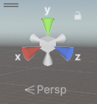
Sistemul de coordonate
Unity folosește un sistem 3D de coordonate:
X – orizontal (stânga-dreapta)
Y – vertical (sus-jos)
Z – adâncime (în față / în spate)

Slide 6
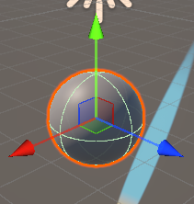

Folosește pivotul și orientarea corectă
Pivot / Center – transformă în jurul centrului obiectului sau al grupului

Slide 7
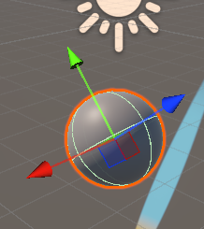
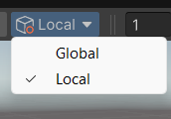
Folosește pivotul și orientarea corectă
Local / Global – axele urmează orientarea obiectului sau a lumii

Slide 8
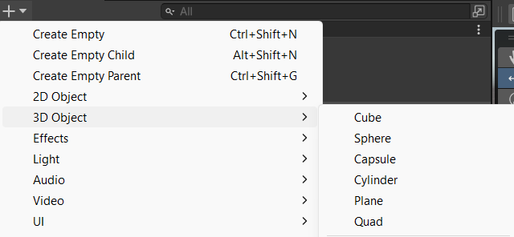
Crearea și poziționarea obiectelor 3D primitive și importate
Obiecte primitive:
GameObject → 3D Object → Cube / Sphere / Capsule / Plane / Cylinder

Slide 9
Crearea obiectelor 3D primitive
Tipuri de primitive disponibile:
Se creează din meniu: GameObject > 3D Object > …
Obiect 3D | Descriere | Utilizare frecventă
Cube | Cub standard (1x1x1) | Ziduri, cutii, obstacole
Sphere | Sferă | Proiectile, obiecte de decor
Capsule | Cilindru rotunjit la capete | Jucători, NPC-uri
Cylinder | Cilindru vertical | Coloane, copaci
Plane | Suprafață plată mare (10x10) | Solul scenelor, platforme
Quad | Plan 2D (1x1) | Pentru UI 3D, texturi

Slide 10
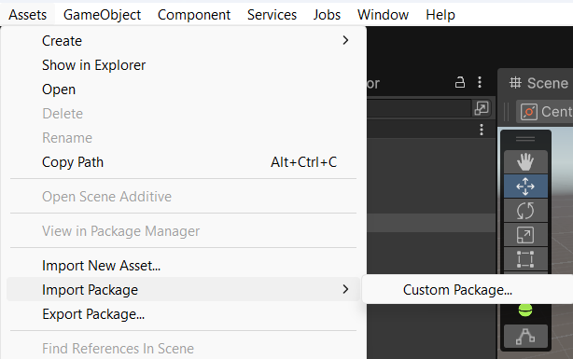
Importul obiectelor 3D din alte surse
.fbx – cel mai recomandat (universal, compact)
.obj – compatibil, dar fără animații
.blend – fișier nativ Blender (necesită Blender instalat)
.dae, .3ds, .max, .ma – suport limitat/dependență software

Slide 11
Pași pentru import:
Creează un folder nou: Assets/Models/
Deschide File Explorer → trage fișierul .fbx sau .obj în folder
Unity importă automat modelul și îl afișează cu o icoană gri
Trage modelul în scenă din folderul Models/
Creează din el un prefab pentru reutilizare (drag în folderul Prefabs/)

Slide 12
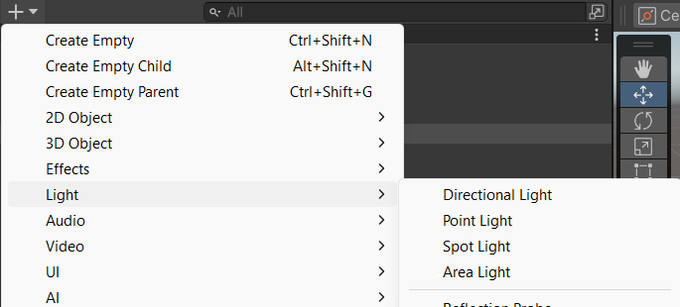
Sisteme de iluminare: tipuri de surse de lumină și efectele lor asupra scenei
Iluminarea este esențială în dezvoltarea vizuală 3D — ea determină modul în care obiectele sunt percepute în spațiu, adaugă atmosferă, profunzime și claritate vizuală.
Tip lumină | Descriere | Exemplu
Directional Light | Lumină uniformă dintr-o direcție, ca soarele | Iluminarea întregii scene
Point Light | Lumină care radiază în toate direcțiile | Lampă, torță
Spotlight | Con de lumină direcțional | Lanternă, far de mașină
Area Light | Doar în HDRP – sursă pătrată | Neoane, panouri

Slide 13
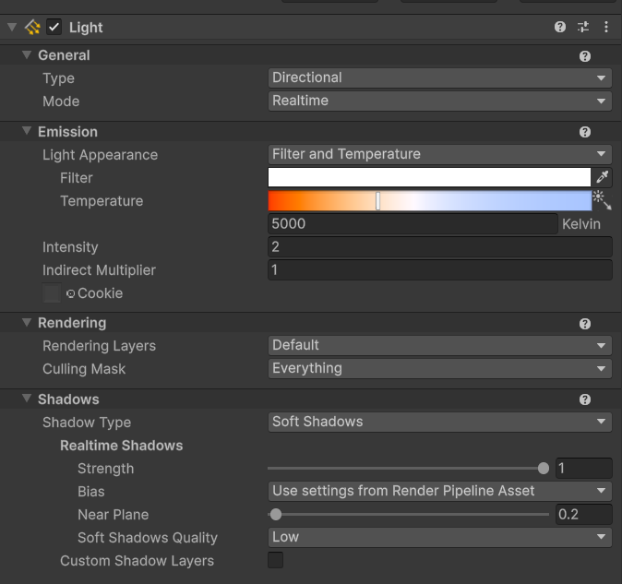
Directional Light
Lumină globală, direcționată, ideală pentru simularea soarelui.
Afectează TOATE obiectele
din scenă, indiferent
de poziție.
Nu are „poziție”, doar
direcție.
Se comportă ca
lumina soarelui: raze
paralele.

Slide 14
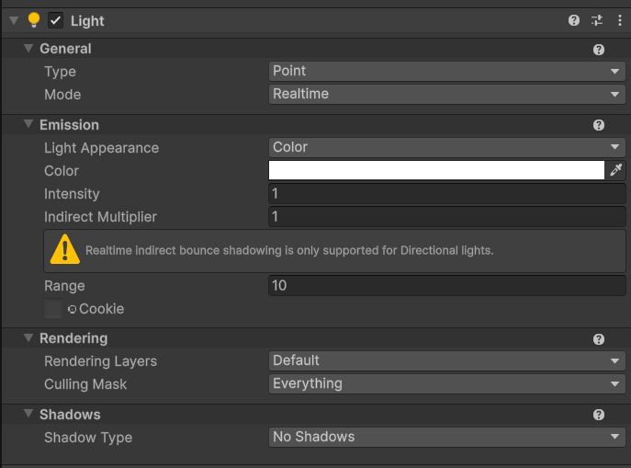
Point Light
Lumină care emite în toate direcțiile de la un punct fix – ca un bec sau o torță.
Afectează obiectele în interiorul sferei de rază (Range).
Intensitatea scade cu distanța (dacă e activat Attenuation).

Slide 15
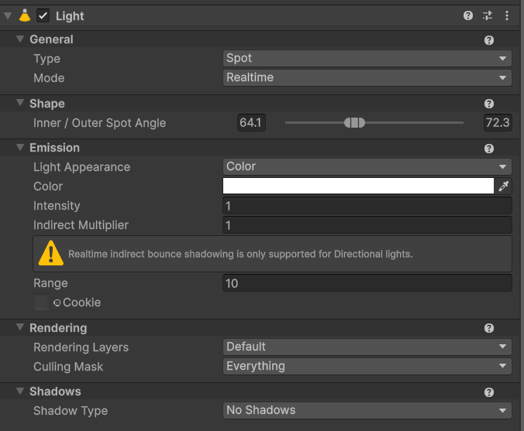
Spotlight
Proiectează un con de lumină într-o anumită direcție – ca o lanternă sau un proiector.
Are un unghi de deschidere (Spot Angle) și direcție
Ideală pentru efecte dramatice, focus vizual sau iluminare teatrală

Slide 16
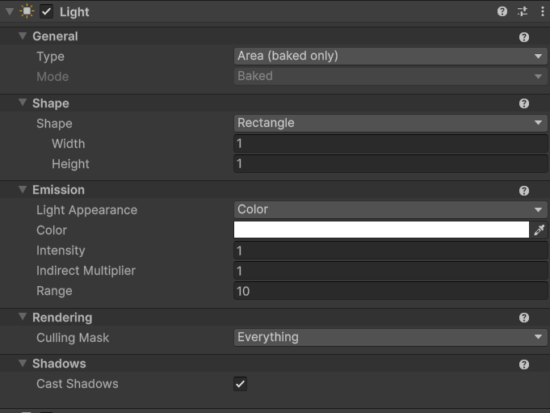
Area Light (doar în HDRP sau în baking)
Sursă de lumină plată, ideală pentru simularea neoanelor sau ferestrelor.
Nu este suportată în modul de randare Standard în timp real
Necesită High Definition Render Pipeline (HDRP) sau baking

Slide 17
Setări globale de iluminare
Se accesează din:
Window → Rendering → Lighting → Environment
Aici poți configura:
Skybox – fundalul scenei (cer, spațiu etc.)
Ambient Lighting – lumină de bază din toate direcțiile
Reflection Probes – pentru reflexii realiste
Global Illumination (GI) – lumină indirectă (în HDRP/URP)

Slide 18
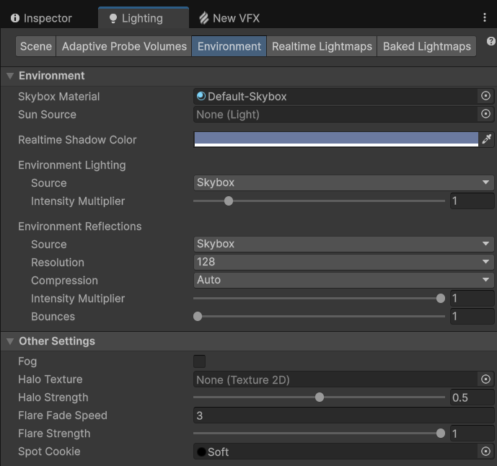
Setări globale de iluminare

Slide 19
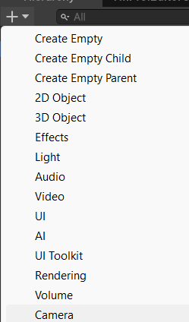
Configurarea și utilizarea camerei pentru urmărirea și redarea scenei
Fără cameră → nu se va vedea nimic la rularea jocului.
Camera în Unity:
Orice scenă are o
Main Camera
Controlează ceea ce „vede”
jucătorul

Slide 20
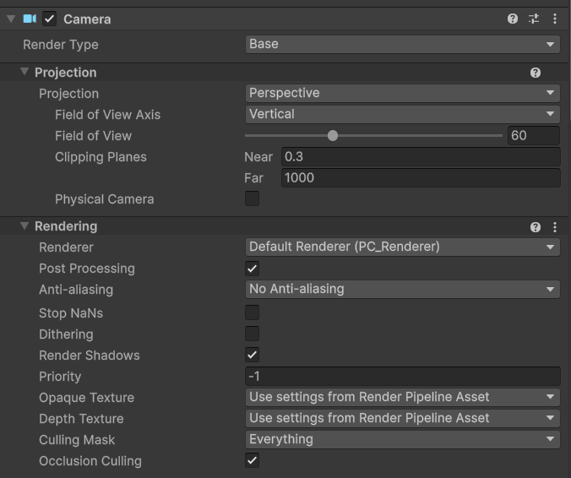
Parametri importanți:
Field of View (FOV) – unghiul camerei
Clipping Planes – cât de departe/aproape „vede” camera
Clear Flags – fundalul (Skybox, Solid Color etc.)

Slide 21

Projection
Perspective – simulare realistă a adâncimii (obiectele mai îndepărtate par mai mici)
Orthographic – fără perspectivă (folosit mai ales în jocuri 2D sau strategiile isometrice)

Slide 22
Field of View (FOV)
Doar în modul Perspective
Unghiul camerei – determină cât de mult din lume este „vizibil”
Valoare FOV | Efect vizual
30–40 | Imagine „telephoto” (zoom-in)
60 (default) | Unghi natural, echilibrat
90+ | Wide angle, efect de distorsie

Slide 23
Clear Flags
Opțiune | Descriere
Skybox | Fundal bazat pe cerul scenei
Solid Color | O culoare unică (ex: negru pentru jocuri horror)
Depth Only | Doar partea de adâncime este considerată (cameră dublă)
Don’t Clear | Păstrează frame anterior – rar folosit

Slide 24
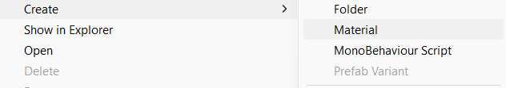
Utilizarea materialelor, shaderelor și texturilor în dezvoltarea vizuală
Materiale:
Se creează din Assets > Create > Material
Atribuie o culoare, textură sau shader
Se aplică pe obiecte prin drag & drop sau din Inspector

Slide 25
Bibliografie recomandata
1.Hocking, J. (2023). Learning C# by Developing Games with Unity 2023. 8th ed. Packt Publishing.
2.Thorn, A. (2023). Mastering Unity Scripting. 2nd ed. Packt Publishing.
3.Unity Technologies (2025). Unity Manual: 3D Scene Setup. Disponibil la: https://docs.unity3d.com/Manual/CreatingScenes.html
4.Unity Technologies (2025). Camera Component. Disponibil la: https://docs.unity3d.com/Manual/class-Camera.html
5.Unity Technologies (2025). Creating and Using Materials. Disponibil la: https://docs.unity3d.com/Manual/Materials.html
6.Sketchfab (2025). Free 3D models for Unity. Disponibil la: https://sketchfab.com/feed
7.TurboSquid (2025). Download free 3D assets for game dev. Disponibil la: https://www.turbosquid.com
8.Free3D (2025). 3D Models in FBX/OBJ format. Disponibil la: https://free3d.com/
9.Unity Technologies (2024). Using Snap Settings for Clean Placement. Disponibil la: https://docs.unity3d.com/Manual/GridSnapping.html

